Slide 1

Detektion von liegendem Schnee mit Bildanalyse

Slide 2


Frühwarnsystem für Strassenglätte

Slide 3
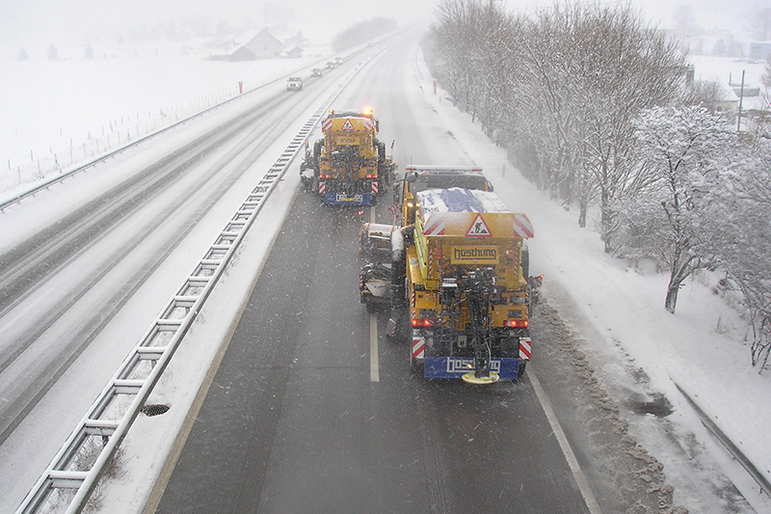

Slide 4
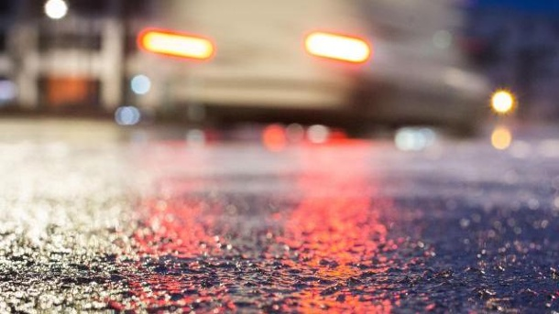

Slide 5
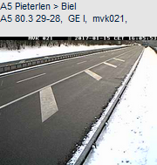
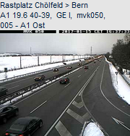
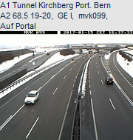
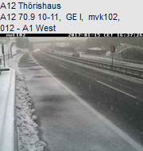
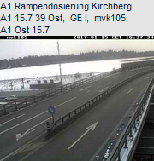
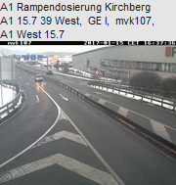
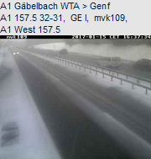
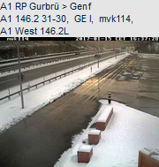
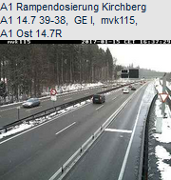
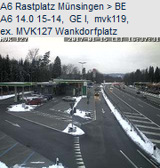
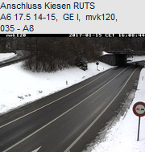
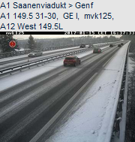
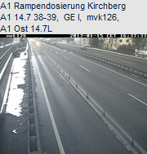
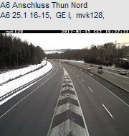
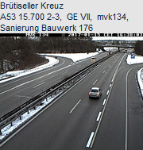

Slide 6
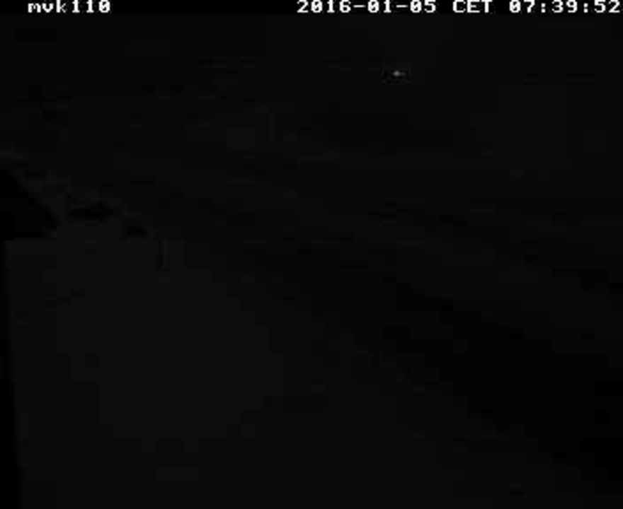

Slide 7
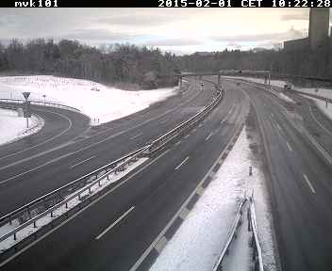
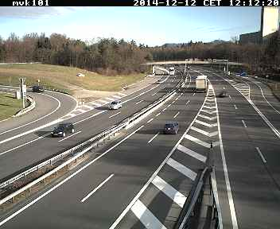

Slide 8
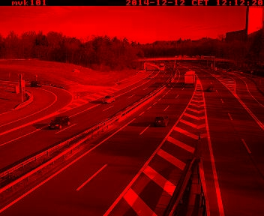
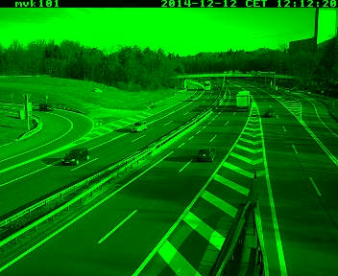
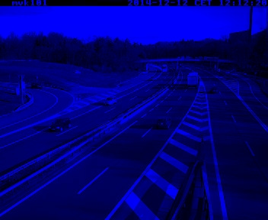
Die Perspektive des Computers
122 | 150 | 123 | 205 | 85 | 116 | 106 | 198
122 | 193 | 98 | 85 | 85 | 237 | 209 | 379
103 | 189 | 140 | 211 | 165 | 69 | 163 | 154
104 | 115 | 147 | 176 | 104 | 186 | 117 | 113
104 | 108 | 127 | 77 | 92 | 106 | 86 | 88
49 | 102 | 103 | 57 | 84 | 93 | 110 | 87
170 | 163 | 112 | 146 | 132 | 140 | 162 | 194
99 | 97 | 97 | 92 | 121 | 122 | 146 | 162
176 | 104 | 186 | 117 | 113 | 138 | 122 | 150
77 | 92 | 106 | 86 | 88 | 90 | 122 | 193
57 | 84 | 93 | 110 | 87 | 90 | 103 | 189
146 | 132 | 140 | 162 | 194 | 166 | 104 | 115
92 | 121 | 122 | 146 | 162 | 124 | 104 | 108
111 | 98 | 125 | 109 | 144 | 140 | 49 | 102
205 | 85 | 116 | 106 | 198 | 80 | 170 | 163
85 | 85 | 237 | 209 | 379 | 270 | 99 | 97
162 | 194 | 166 | 104 | 115 | 147 | 176 | 104
146 | 162 | 124 | 104 | 108 | 127 | 77 | 92
109 | 144 | 140 | 49 | 102 | 103 | 57 | 84
106 | 198 | 80 | 170 | 163 | 112 | 146 | 132
209 | 379 | 270 | 99 | 97 | 97 | 92 | 121
163 | 154 | 149 | 84 | 94 | 85 | 111 | 98
117 | 113 | 138 | 122 | 150 | 123 | 205 | 85
86 | 88 | 90 | 122 | 193 | 98 | 85 | 85

Slide 9










1. Stichprobe erstellen
Notes:
Neben der Strasse
Wo Schnee länger liegen bleibt

Slide 10
1. Stichprobe erstellen
 | Montag | Dienstag | Mittwoch | Donnerst. | Freitag | Samstag | Sonntag
08 - 10
10 - 12
12 - 14
14 - 16
16 - 18
18 - 20

Slide 11
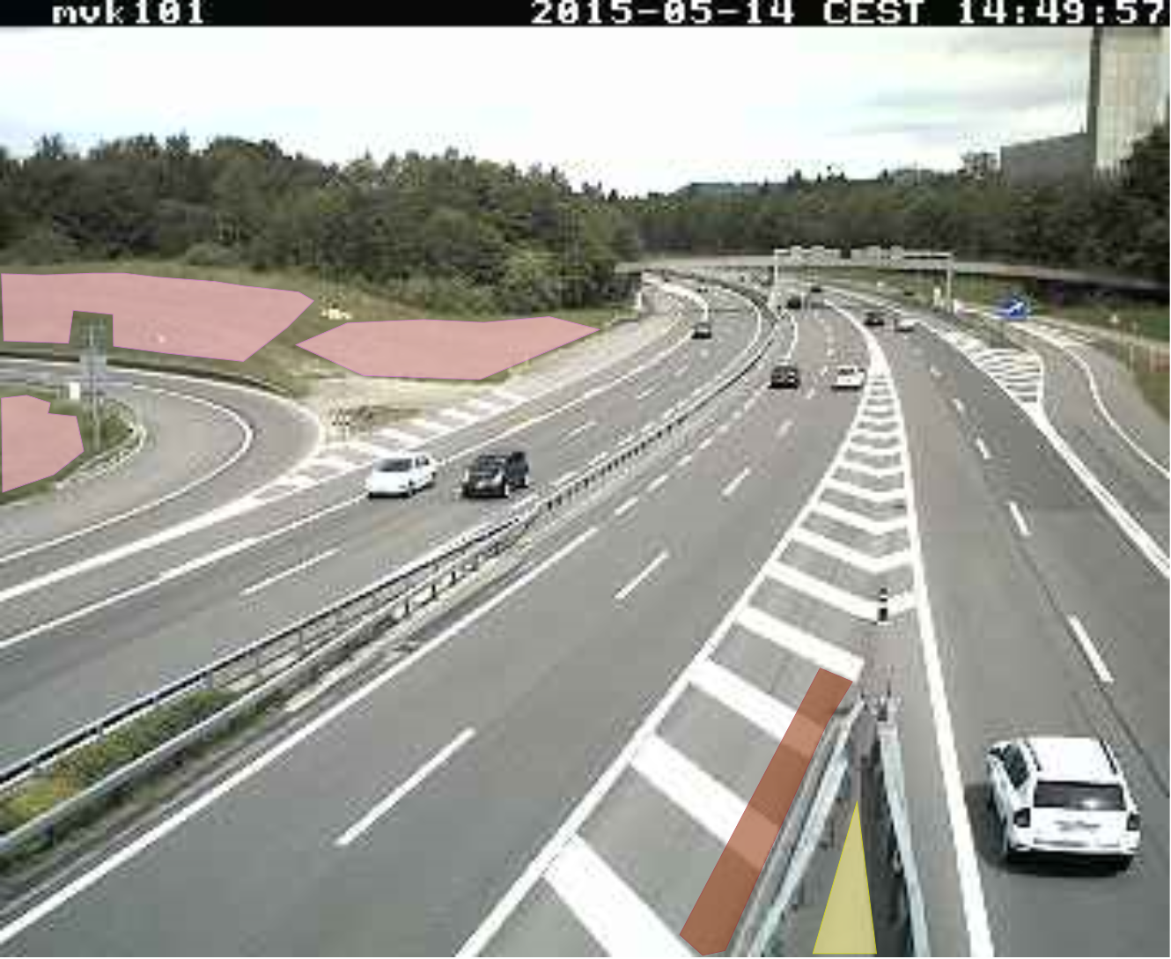
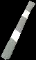
2. Bild auseinanderschneden
Notes:
Neben der Strasse
Wo Schnee länger liegen bleibt

Slide 12
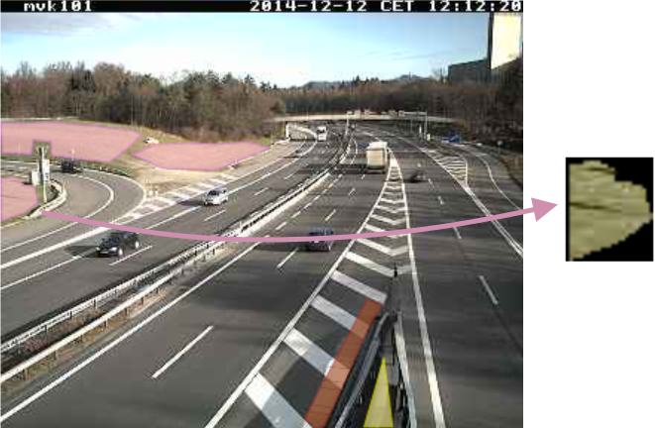
3. Kennzahlen extrahieren
122 | 150 | 123 | 205 | 85 | 116 | 106 | 198
122 | 193 | 98 | 85 | 85 | 237 | 209 | 379
103 | 189 | 140 | 211 | 165 | 69 | 163 | 154
104 | 115 | 147 | 176 | 104 | 186 | 117 | 113
104 | 108 | 127 | 77 | 92 | 106 | 86 | 88
49 | 102 | 103 | 57 | 84 | 93 | 110 | 87
170 | 163 | 112 | 146 | 132 | 140 | 162 | 194
99 | 97 | 97 | 92 | 121 | 122 | 146 | 162
176 | 104 | 186 | 117 | 113 | 138 | 122 | 150
77 | 92 | 106 | 86 | 88 | 90 | 122 | 193
57 | 84 | 93 | 110 | 87 | 90 | 103 | 189
146 | 132 | 140 | 162 | 194 | 166 | 104 | 115
92 | 121 | 122 | 146 | 162 | 124 | 104 | 108
111 | 98 | 125 | 109 | 144 | 140 | 49 | 102
205 | 85 | 116 | 106 | 198 | 80 | 170 | 163
85 | 85 | 237 | 209 | 379 | 270 | 99 | 97
162 | 194 | 166 | 104 | 115 | 147 | 176 | 104
146 | 162 | 124 | 104 | 108 | 127 | 77 | 92
109 | 144 | 140 | 49 | 102 | 103 | 57 | 84
106 | 198 | 80 | 170 | 163 | 112 | 146 | 132
209 | 379 | 270 | 99 | 97 | 97 | 92 | 121
163 | 154 | 149 | 84 | 94 | 85 | 111 | 98
117 | 113 | 138 | 122 | 150 | 123 | 205 | 85
86 | 88 | 90 | 122 | 193 | 98 | 85 | 85

Slide 13
3. Kennzahlen extrahieren

Slide 14
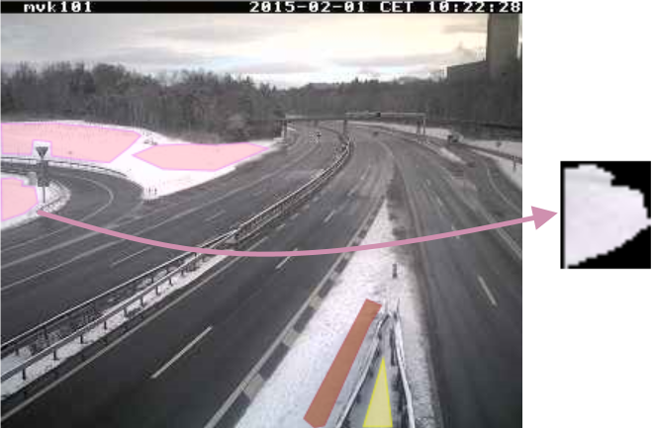
3. Kennzahlen extrahieren

Slide 15
3. Kennzahlen extrahieren
Minimum
Maximum
Modalwert
Mittelwert
Median
Standardabweichung
Kontrast

Slide 16
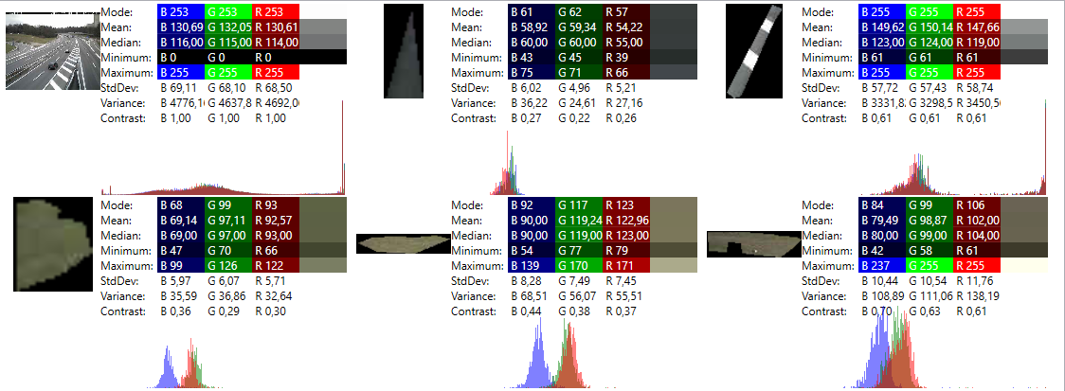
4. Kennzahlen abspeichern

Slide 17
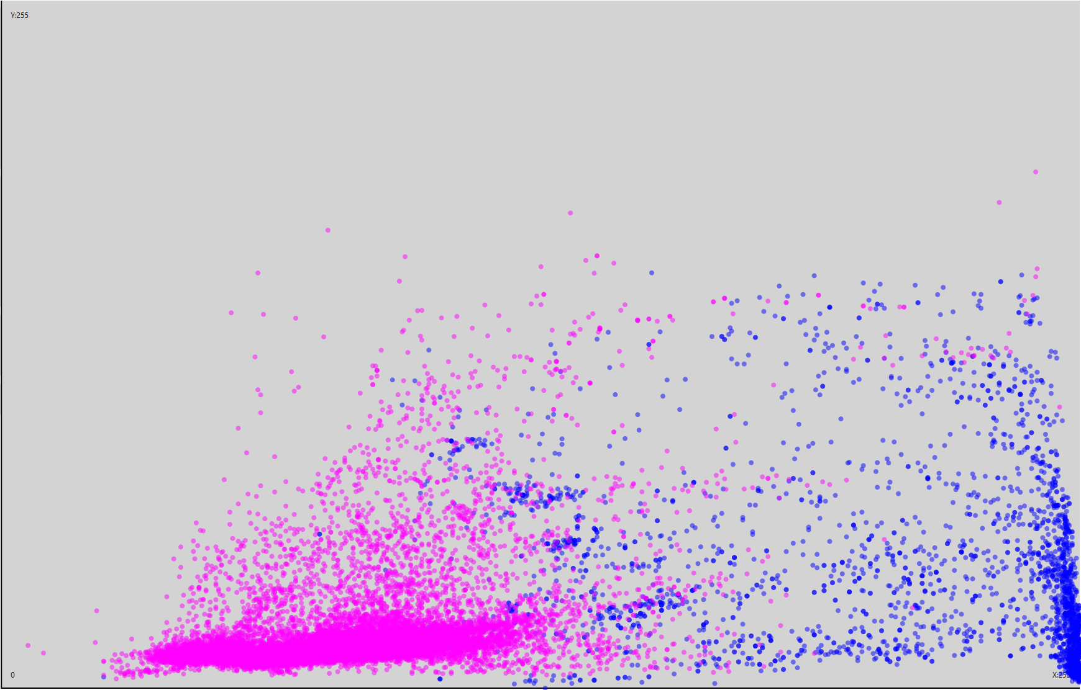
4. Kennzahlen abspeichern

Slide 18
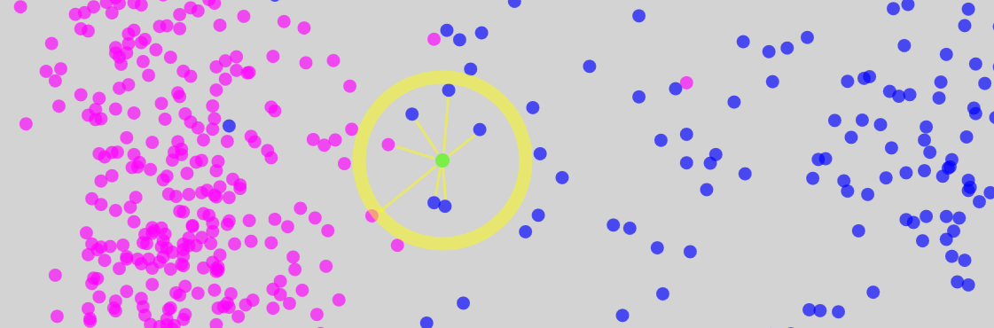
5. Nächster Nachbar Suche

Slide 19
5. Resultate

